Slide 1
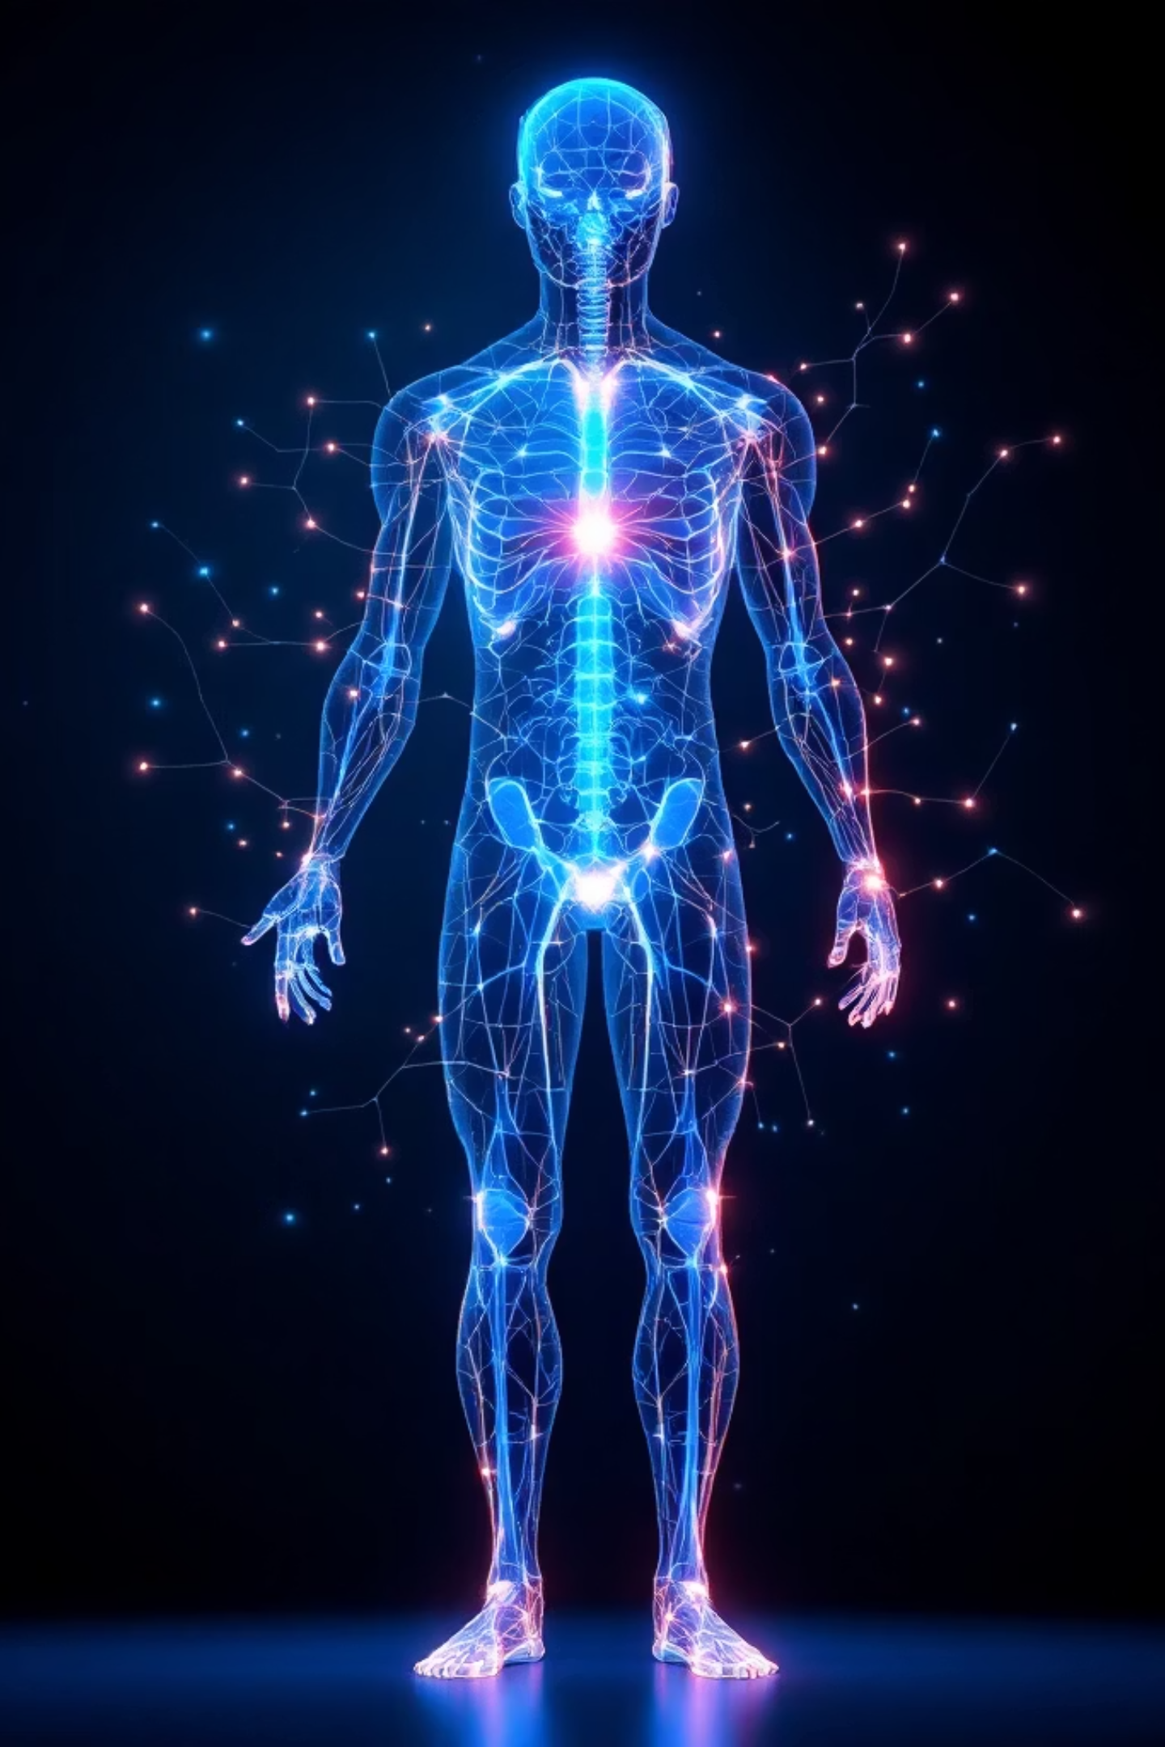
Prevención de Enfermedades Neuroendocrinas
Tu salud en acción — conoce, actúa y protege tu sistema hormonal.

Slide 2
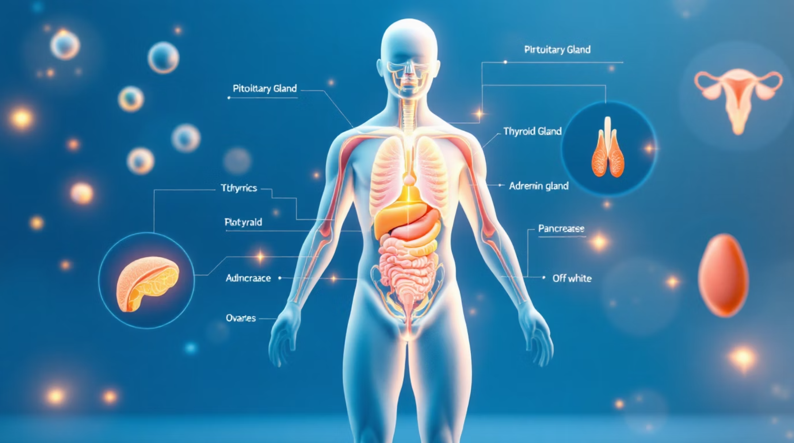
CONCEPTOS BÁSICOS
¿Qué son las Enfermedades Neuroendocrinas?
El sistema neuroendocrino integra nervios y hormonas para regular funciones vitales.
Glándulas clave
Hipotálamo · Hipófisis · Tiroides · Suprarrenales · Páncreas
¿Qué regulan?
Metabolismo · Crecimiento · Estado de ánimo · Reproducción

Slide 3
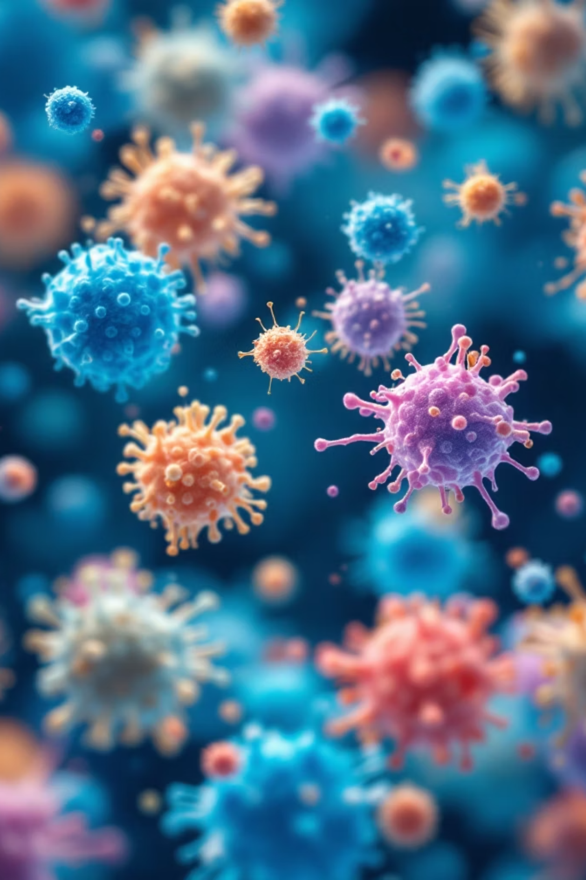
EL DESAFÍO
Tumores Neuroendocrinos (TNE)
¿Qué son?
¿Dónde aparecen?
Cánceres poco frecuentes originados en células neuroendocrinas
Pulmón · Páncreas · Intestino · Glándulas suprarrenales
¿Por qué son complejos?
Síntomas variados, diagnóstico tardío y comportamiento impredecible

Slide 4

LA REALIDAD
¿Se Pueden Prevenir los TNE?
Causa desconocida
El origen exacto de muchos TNE aún no está determinado
Sin prevención universal
No existe una medida única que garantice evitarlos
Lo que sí podemos hacer
Reducir factores de riesgo y detectar a tiempo

Slide 5



PREVENCIÓN
Claves para Reducir el Riesgo
Alimentación Balanceada
Ejercicio Regular
Evita Tóxicos
Frutas, verduras y granos enteros. Menos ultraprocesados.
Mínimo 150 minutos semanales de actividad moderada.
Sin tabaco. Alcohol con moderación.

Slide 6
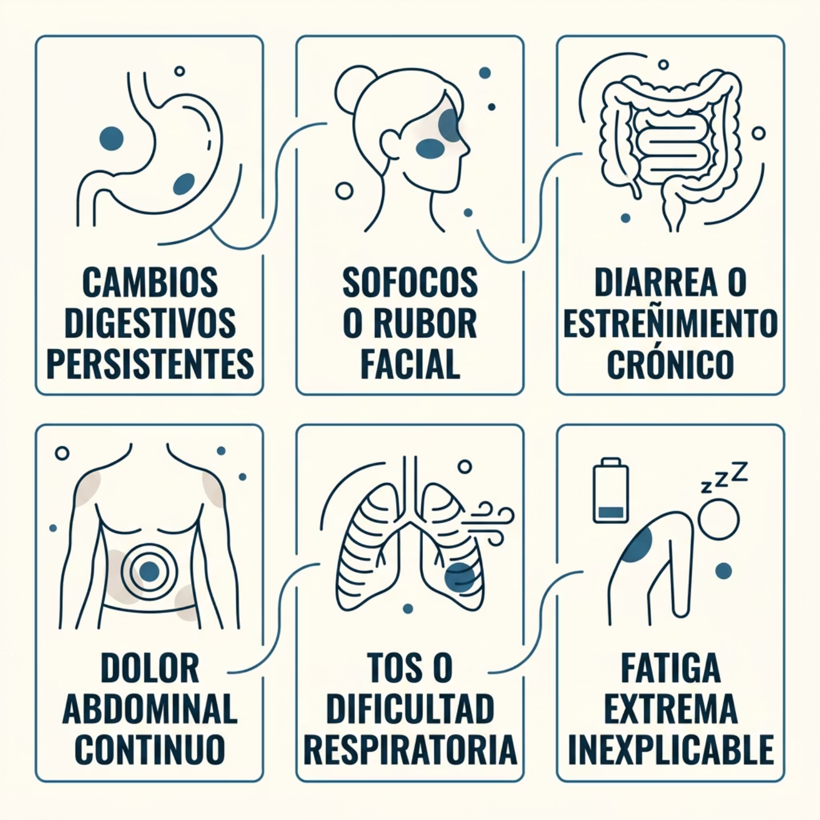


DETECCIÓN TEMPRANA
Señales de Alerta que No Debes Ignorar
Los síntomas varían según el órgano afectado. Si son persistentes o inusuales, consulta a tu médico de inmediato.
La detección temprana mejora significativamente el pronóstico.

Slide 7

DIAGNÓSTICO
El Diagnóstico Oportuno Cambia el Pronóstico
01
Consulta médica
Ante síntomas persistentes o inusuales
02
Análisis de sangre
Marcadores hormonales y tumorales específicos
03
Estudios de imagen
TAC · RMN · Gammagrafía
04
Biopsia
Confirmación histológica definitiva

Slide 8


URGENCIAS
Crisis Neuroendocrinas: Actúa Rápido
Hipoglucemia severa
Crisis tirotróxica
Confusión · Sudoración · Pérdida de conciencia
Fiebre alta · Taquicardia · Agitación extrema
Crisis suprarrenal
Presión baja · Dolor abdominal · Desmayo
🚨 Ante cualquiera de estas señales, busca atención médica de inmediato.

Slide 9



TU ROL
Tú Eres el Protagonista de Tu Salud
Infórmate y Educa
Diálogo con Tu Médico
Hábitos Consistentes
Conoce tu cuerpo y comparte información con tu entorno.
La constancia en hábitos saludables es tu mejor protección.
Comunica síntomas, dudas y cambios de forma abierta.

Slide 10

Cuida Tu Sistema Neuroendocrino
Invierte en tu futuro. La prevención y la detección temprana son tus mejores aliados.
🌿 Prevenir
🔍 Detectar
Hábitos saludables cada día
Actúa ante señales de alerta
💪 Actuar
Consulta médica oportuna

